Slide 1
AVANCES DE TESIS
SEMANA 11/ABRIL/2025

Slide 2
Comparaciones de datos con simulaciones

Slide 3
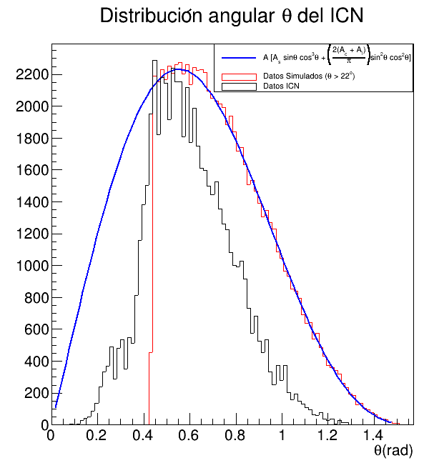
Comparación Theta
Se muestra el espectro de ángulos θ para los muones que impactaron la CCD en la Simluación de G4 comparado con los datos del ICN. A simple vista parece que el máximo de los datos no concuerda con la simulación y con ROOt se obtiene que la media de los datos (que es 0.6037 rad) no concuerda con la media de la simulación (que es de 0.7542 rad).
Si se hace el cálculo sin ningun corte en la simulación su media es de 0.6139 rad que es un poco mas cerca a la de los datos.

Slide 4
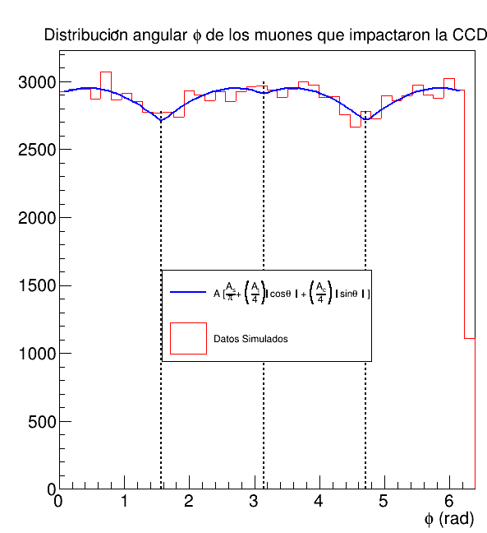
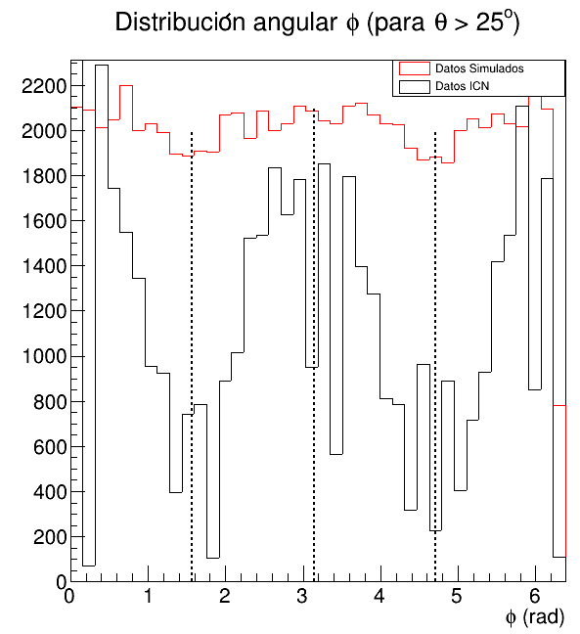
Comparación Phi
A la izquierda se muestra el espectro simulado de ángulos ɸ para muones que impactaron la CCD con algunas de sus características, y a la derecha los datos del ICC junto con los muones con un ángulo θ > 25°.
π/2
3π/2
π

Slide 5
Comparación Phi
Para esta distribución parece que solo coinciden los mínimos donde se esperan, que son en π/2, π y 3π/2. Sin embargo parece que la distribución constante que compone al espectro simulado no está presente en los datos y solo está presente la otra componente. Este error tal vez se debe a un error en la implementación de código para obtener los ángulos ɸ

Slide 6
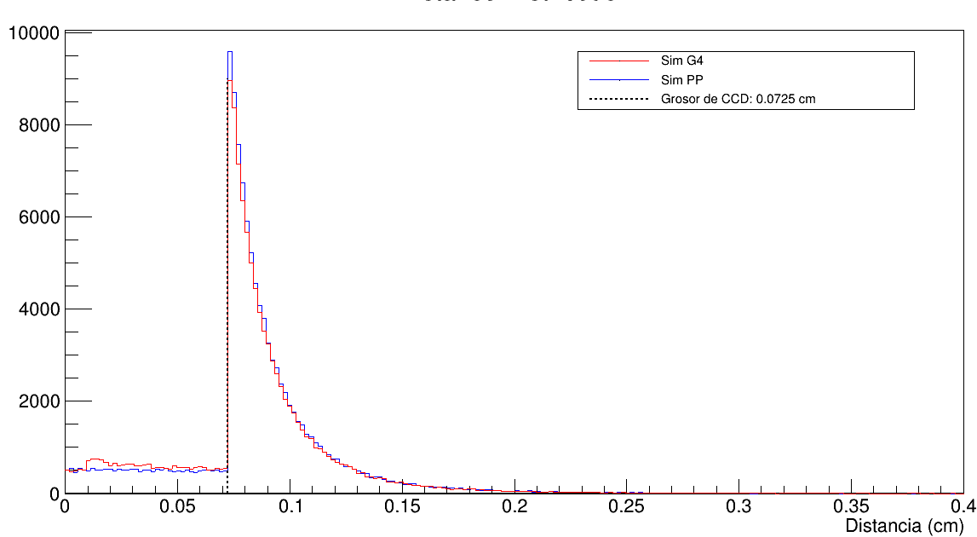
Comparación Longitudes
Ya se obtuvo una buena concordancia entre los espectros de longitudes de ambas simulaciones por lo que ahora se puede comenzar a comparar con los datos experimentales.

Slide 7
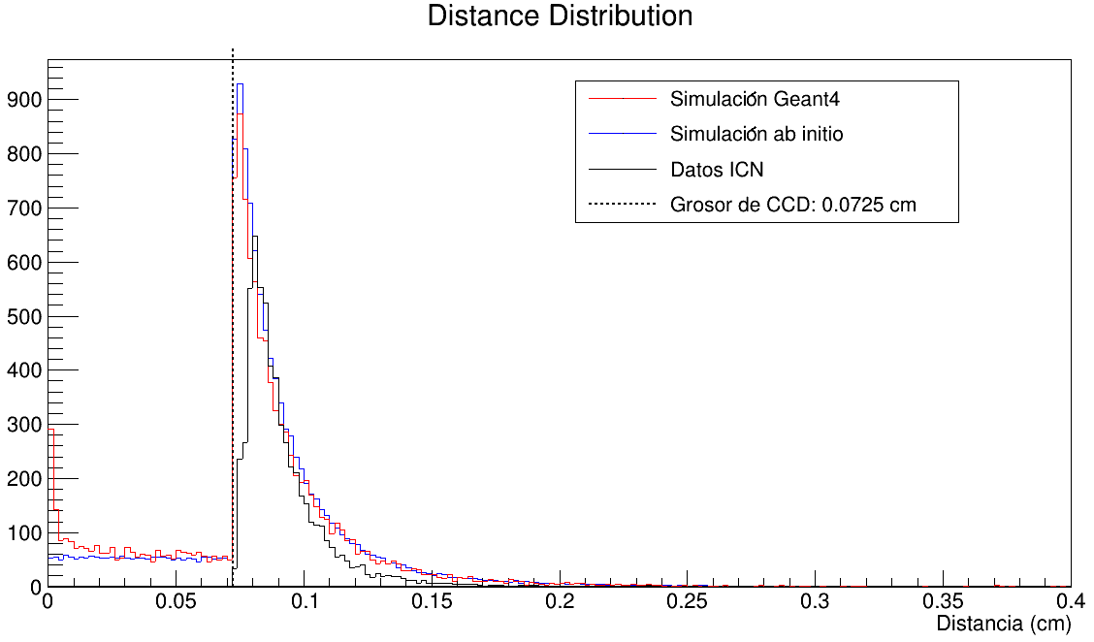
Comparación Longitudes
Se muestra la comparación de los datos del ICN (escalado) con ambas simulaciones, sin ningun corte angular θ.

Slide 8
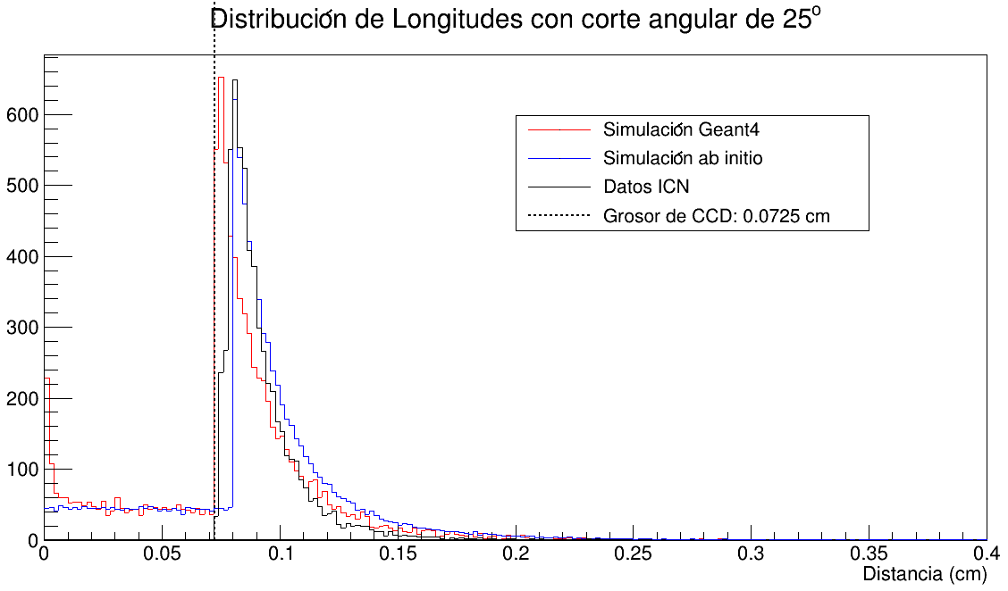
Comparación Longitudes
Se muestra la comparación de los datos del ICN (escalado) con ambas simulaciones, con un corte angular de 25°. Parece que la simulación PP ajusta mejor a los datos

Slide 9
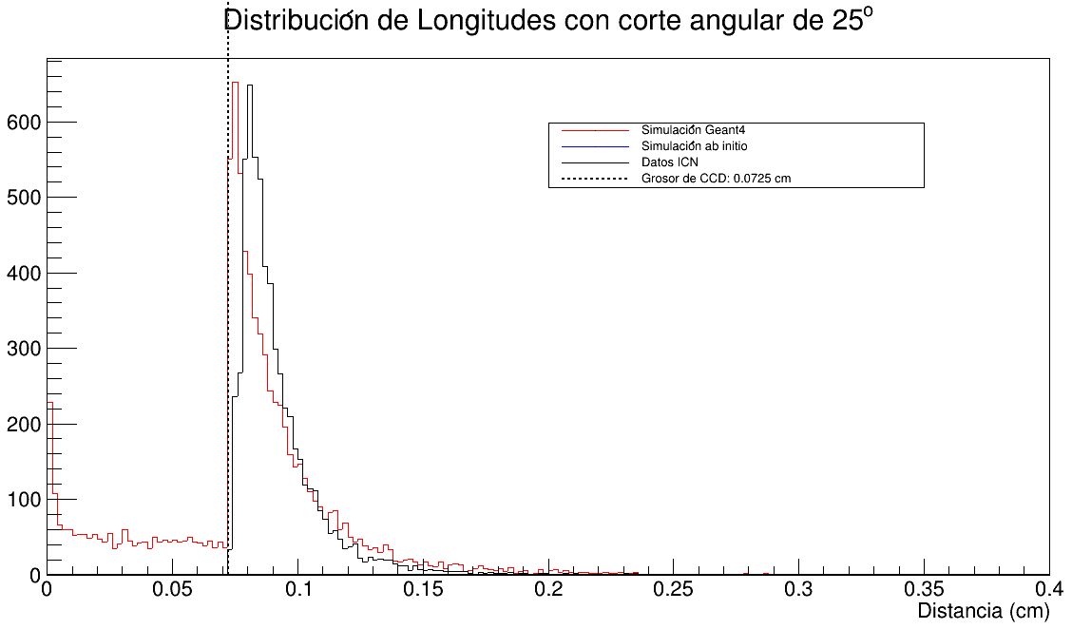
Comparación Longitudes
Parece que la simulación de G4 no cambia su forma al realizar cortes angulares θ

Slide 10
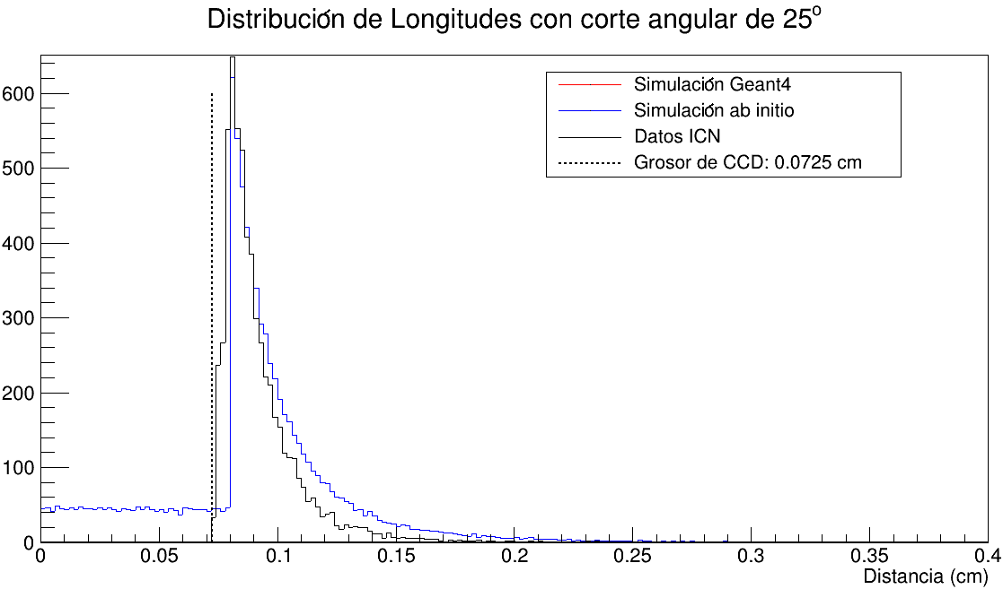
Comparación Longitudes
Con la Simulación PP los datos parecen acoplarse mejor en el valor mas probable, es probable que la cola de la distribución no esté tan poblada debido a los efectos de ocupancia en la CCD para trazas largas

Slide 11
Comparación Longitudes
Tal vez esa diferencia en la simulación de G4 se deba que no se están colocando las condiciones correctas para hacer la selección de datos requerida.

Slide 12
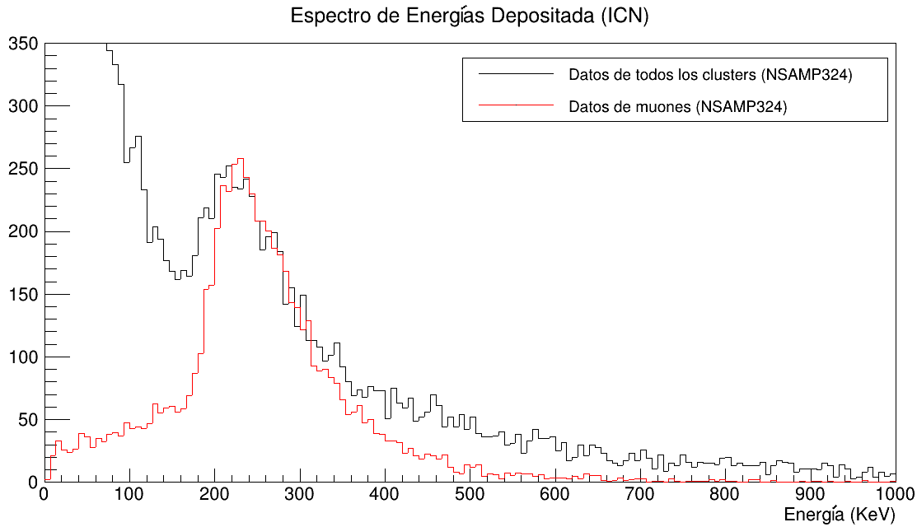
Comparación Edep
Antes de realizar las comparaciones con las simulaciones se muestra la comparación entre el espectro con todos los clusters con el de muones. Claramente el espectro de muones se encuentra un poco mas a la derecha, tal y como se esperaba.

Slide 13
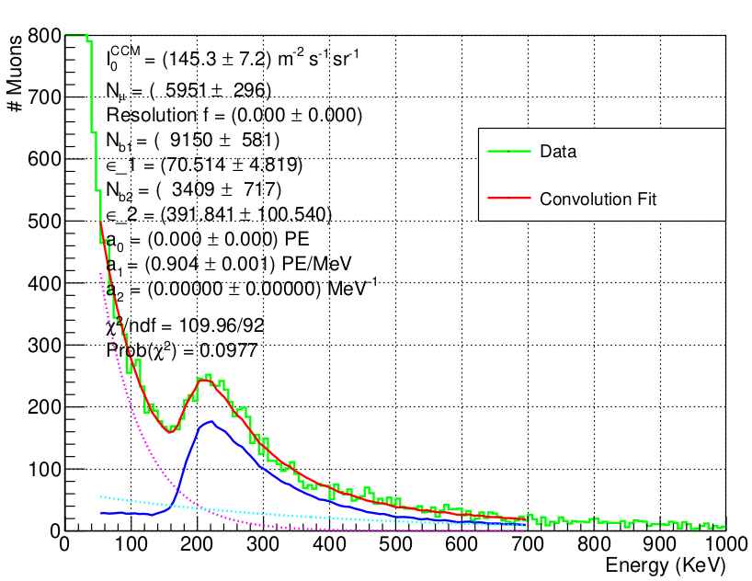
Comparación Edep
Realizando la convolución al espectro de todos los clusters se obtuvo el resultado de la derecho, esto es importante porque nos proporcionó el valor por el cual se tiene que escalar la simulación para que coincida con el pico de los muones, dicho factor es de 0.904 por lo que esto será aplicado a la simulación para comparar con el espectro de muones experimental.

Slide 14
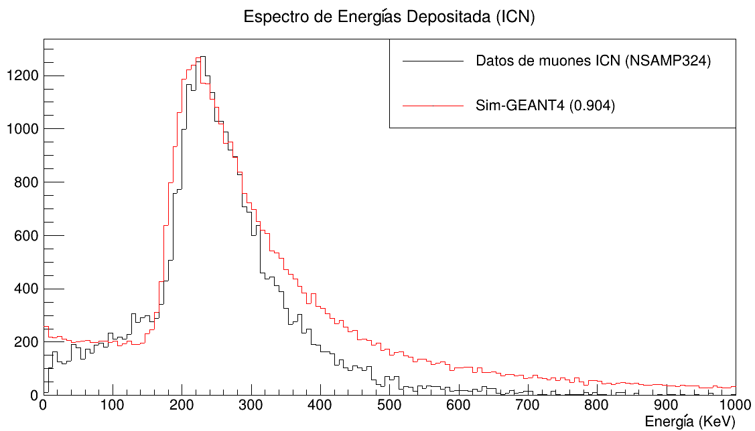
Comparación Edep
Abajo se muestra la comparación entre la simulación de Geant4 completa y los datos de muones del ICN, tambien se puede observar que el valor mas probable del espectro experimental se encuentra desplazado a la derecha como se esperaba.

Slide 15
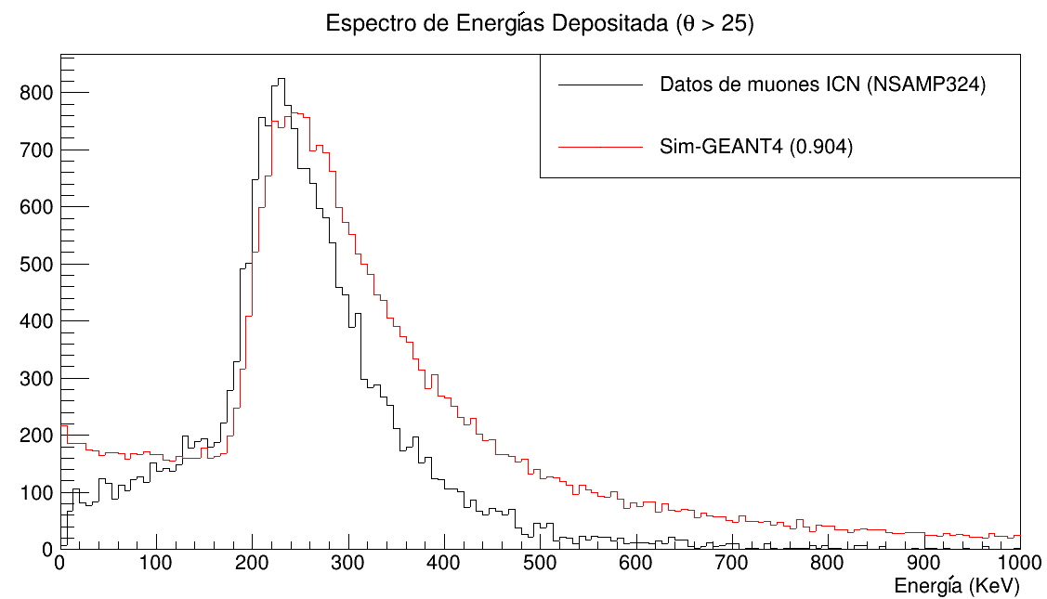
Comparación Edep
Abajo se muestra la comparación entre la simulación de Geant4 para θ>25° y los datos de muones. Se puede ver como ese corte genera que la simulación se recorra mucho a la derecha por lo que tal vez deba ser un corte angular mas pequeño.

Slide 16
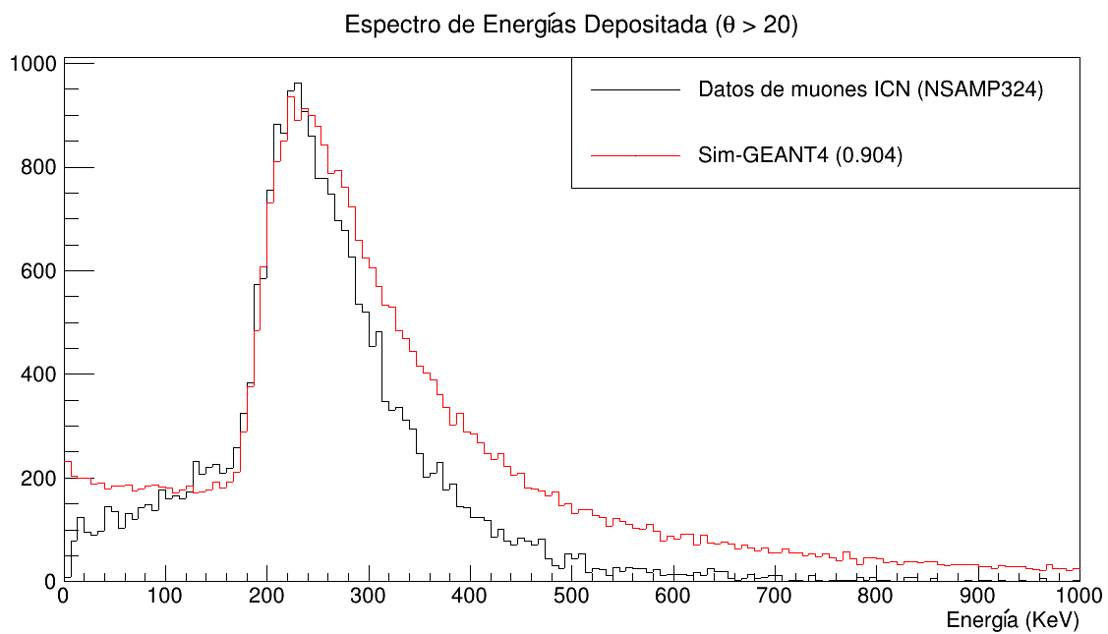
Comparación Edep
Para un selección de θ>20° parece acoplarse mejor la simulación con los datos, puede ser que debido a la cantidad de datos experimentales un rango de ángulos se acople a la simulación. La parte de la cola, hasta este punto, será imposible que concuerde ya que la pixelización y la ocupancia no se están simulando.

